Slide 1
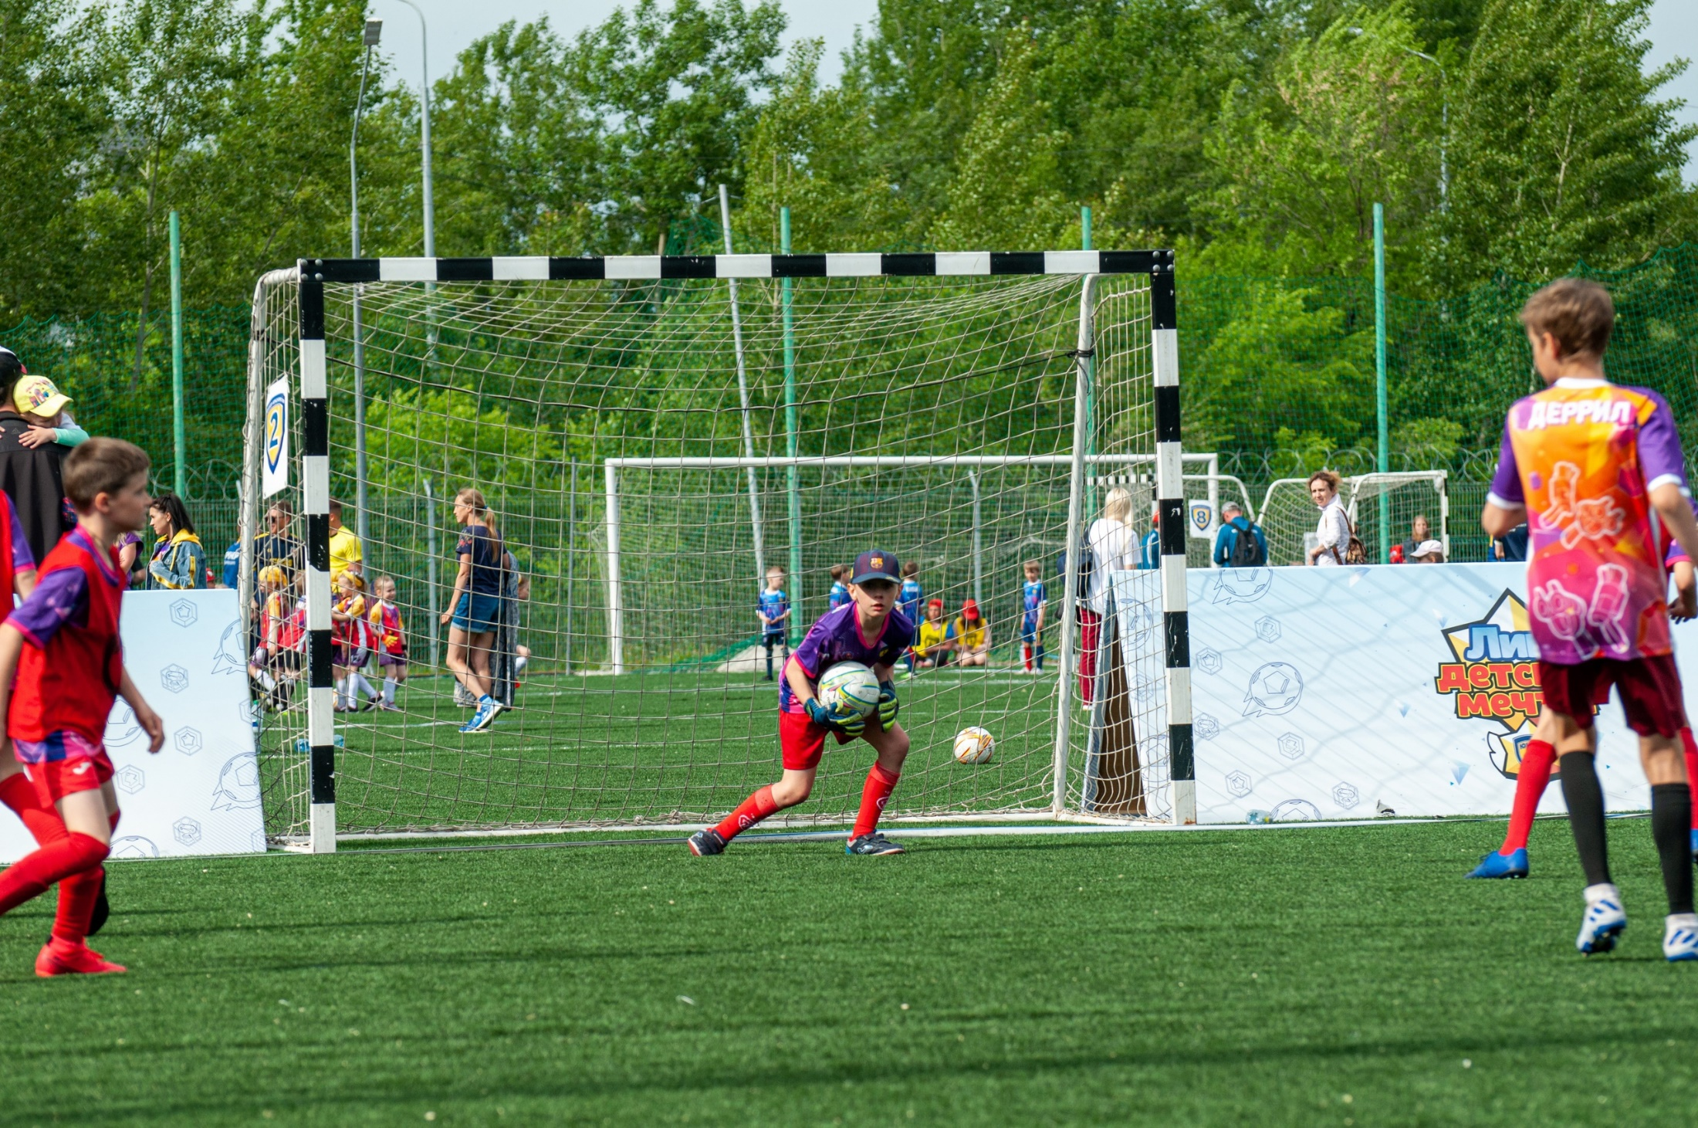
КОНКУРС: АСИ СМАРТЕКА
НОМИНАЦИЯ: ВСЕСТОРОННЕЕ РАЗВИТИЕ ДЕТЕЙ
ПРОЕКТ: «МИНИ-ФУТБОЛ – ДЕТЯМ ШАХТЕРСКИХ ГОРОДОВ»
ОРГАНИЗАЦИЯ: АО «СУЭК»

Slide 2
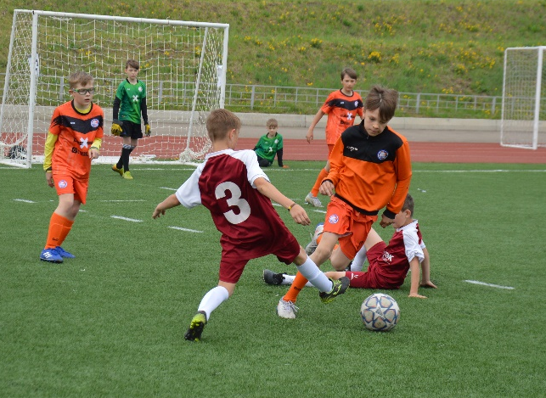
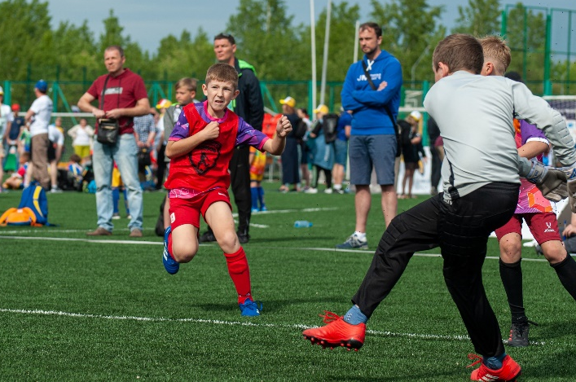
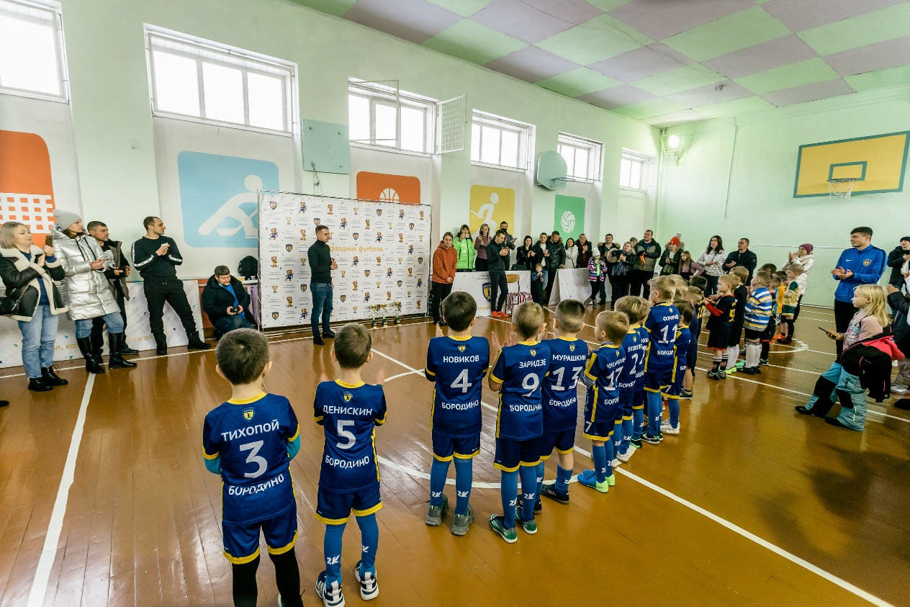
Проект «Мини-футбол – детям шахтерских городов» реализуется в поддержку федеральной программы «Мини-футбол – в школу». Задачи программы – повышение двигательной активности школьников, популяризация здорового образа жизни, вовлечение в занятия мини-футболом, выявление и развитие одаренных, перспективных детей.
42 УЧАСТНИКА ПРОЕКТА
В 2 РАЗА ВЫРОСЛО КОЛИЧЕСТВО УЧАСТНИКОВ ПРОЕКТА
7-14 ЛЕТ
ВОЗРАСТ ЮНЫХ ФУТБОЛИСТОВ
14 МЕДАЛЕЙ
В ГОРОДСКИХ, КРАЕВЫХ СОРЕВНОВАНИЯХ И ТУРНИРАХ СИБИРСКОГО ФЕДЕРАЛЬНОГО ОКРУГА

Slide 3
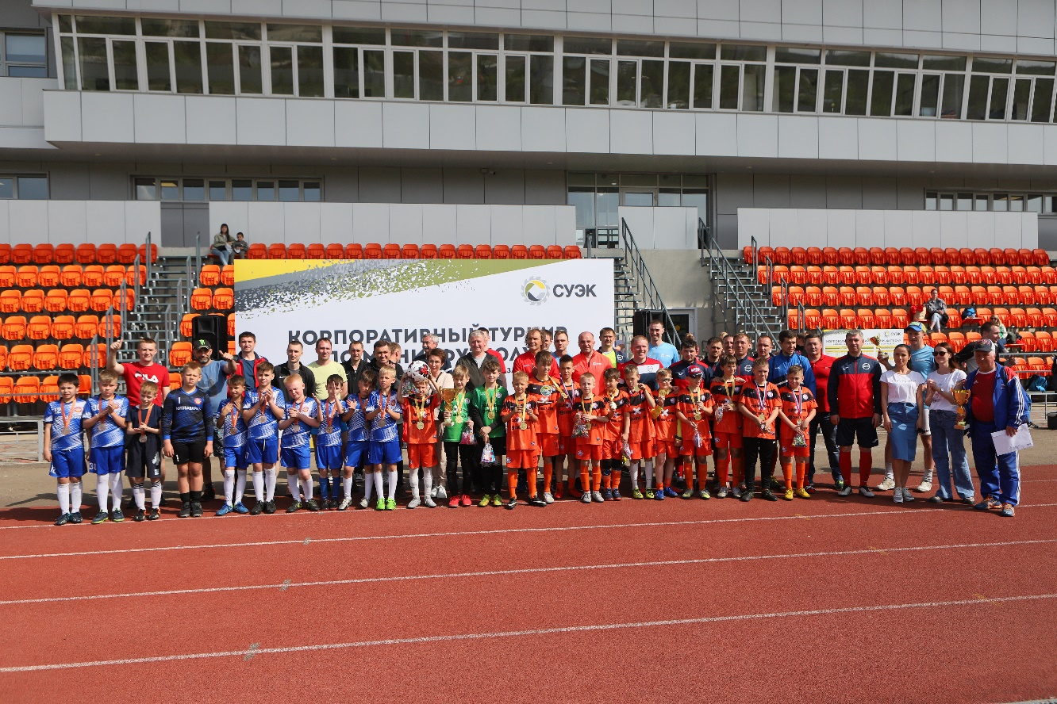
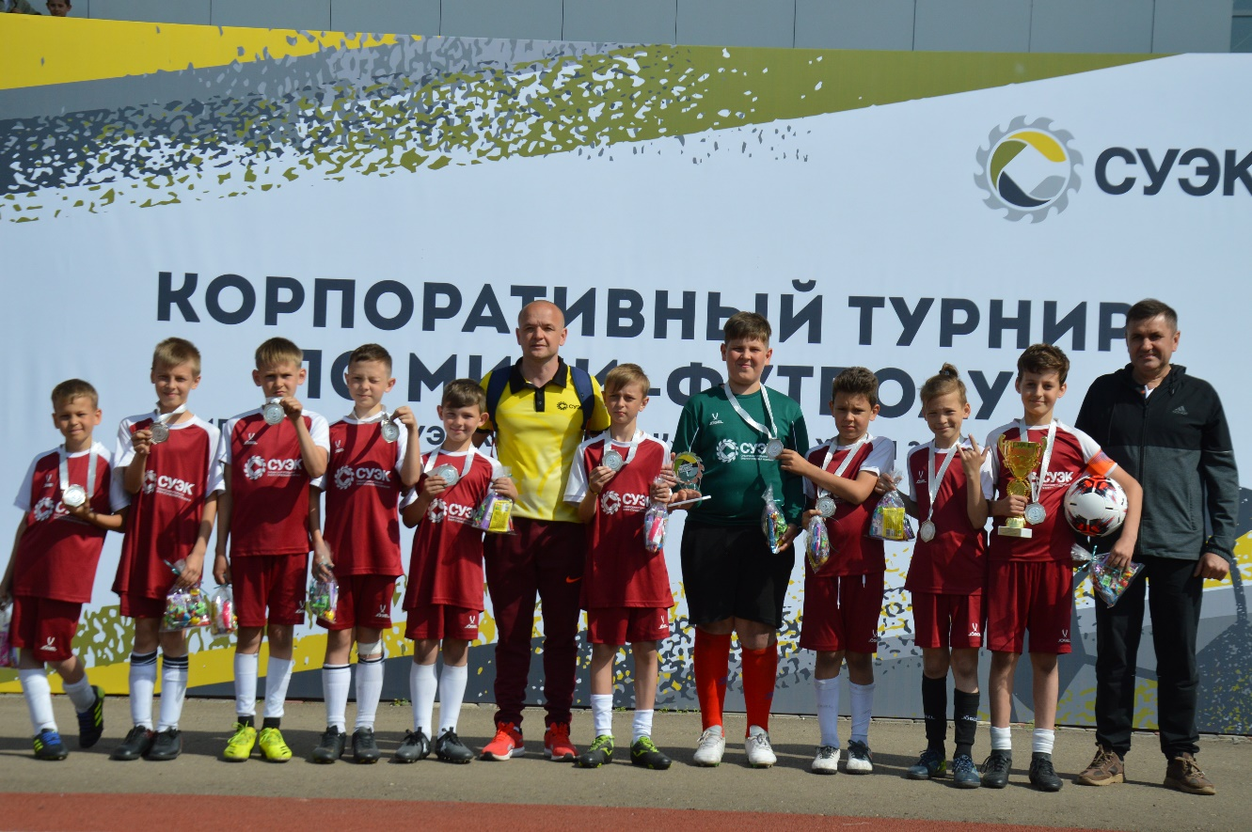
Город Бородино по праву считается шахтерской столицей Красноярского края - здесь расположен крупнейший в России Бородинский угольный разрез. СУЭК реализует в моногороде множество проектов в сфере благоустройства, развития образования, культуры, спорта.
Детская футбольная секция в
г. Бородино организована на базе СОШ № 1 в 2018 году. «Идейным вдохновителем» и главным тренером секции стал инструктор по спорту филиала АО «СУЭК-Красноярск» «Разрез Бородинский имени М.И. Щадова» Иван Трикопенко. На средства угольщиков был приобретен необходимый спортинвентарь. Первыми воспитанниками секции стали 18 ребятишек от 9 до 14 лет, а уже сегодня численность подопечных Ивана Трикопенко – 42 юных футболиста в возрасте от 7 до 14 лет.

Slide 4
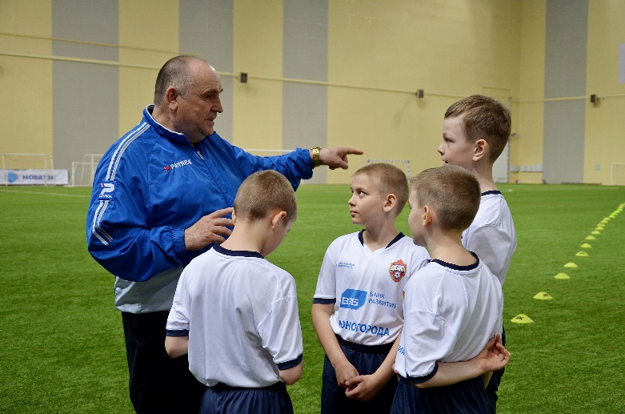
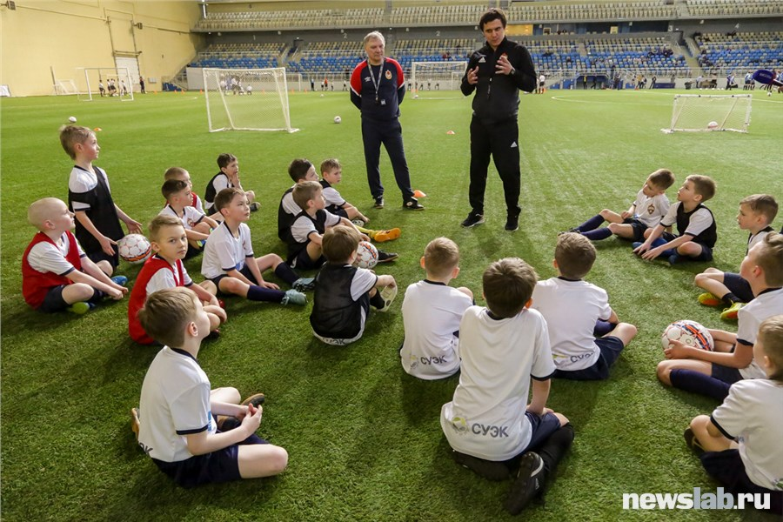
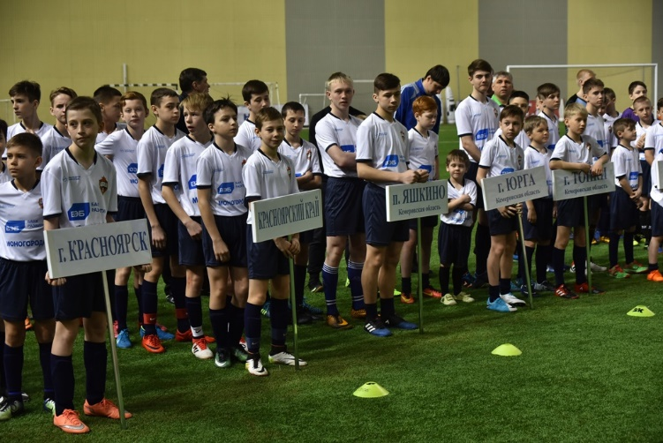
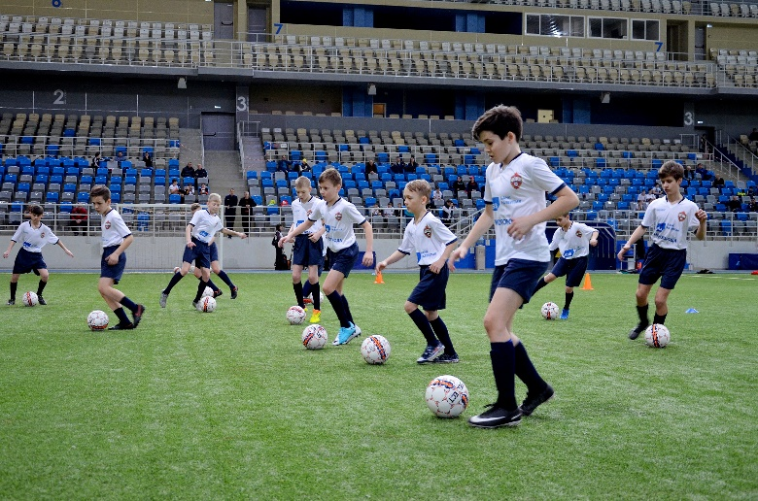
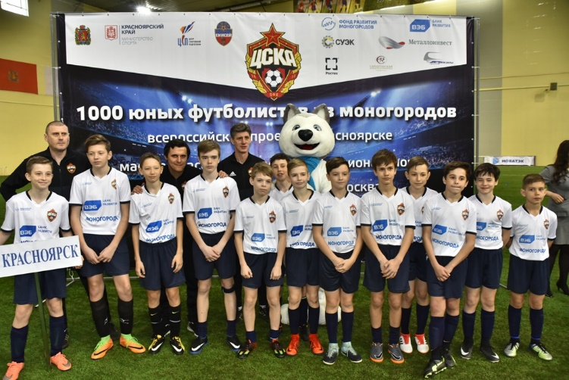
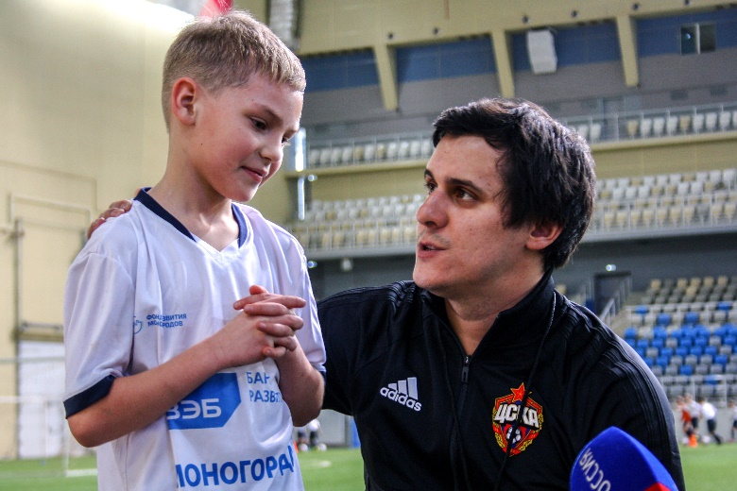
В 2018 году воспитанники секции благодаря СУЭК были приглашены к участию В ПРОЕКТЕ АКАДЕМИИ ЦСКА И ВНЕШЭКОНОМБАНКА «1 000 ЮНЫХ ФУТБОЛИСТОВ».

Slide 5
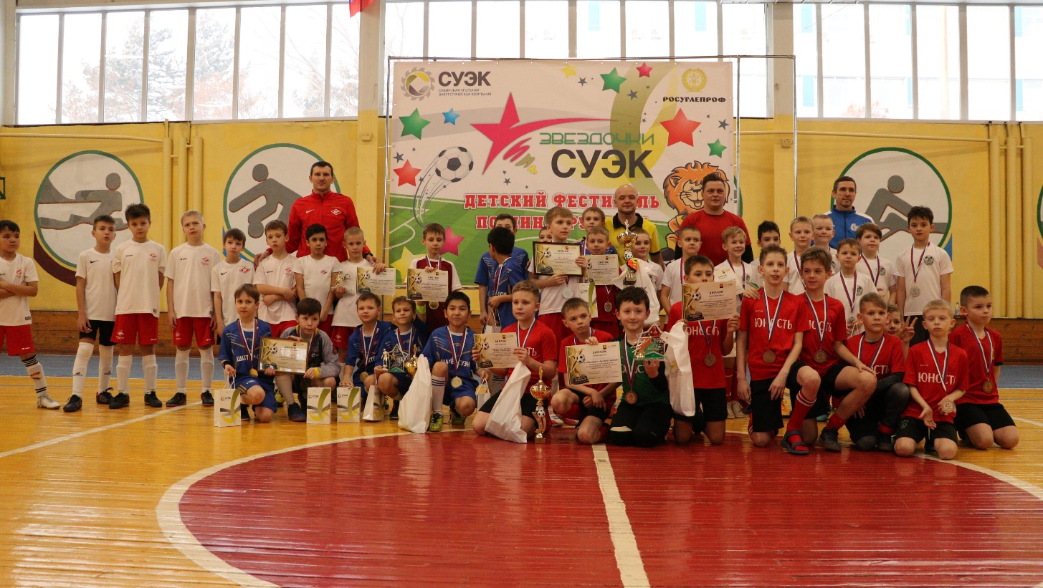
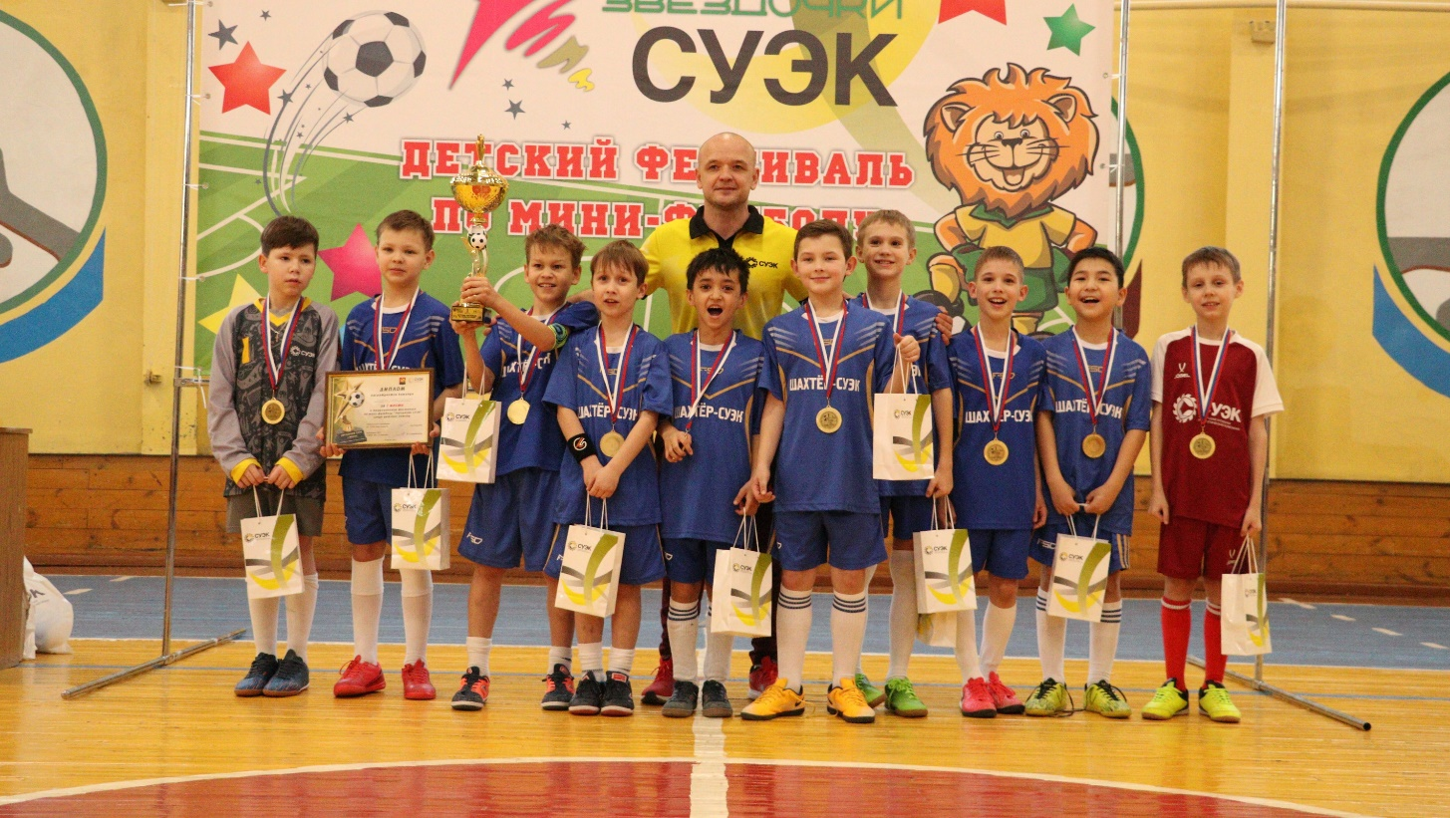
При поддержке угольщиков юные бородинские футболисты постоянно участвуют в городских, зональных, краевых, межрегиональных чемпионатах. И с особым удовольствием принимают гостей из разных городов Красноярского края на собственном ежегодном турнире – «Звездочки СУЭК».

Slide 6
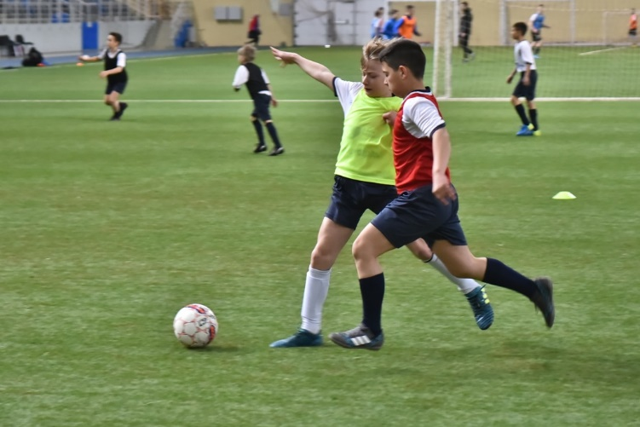
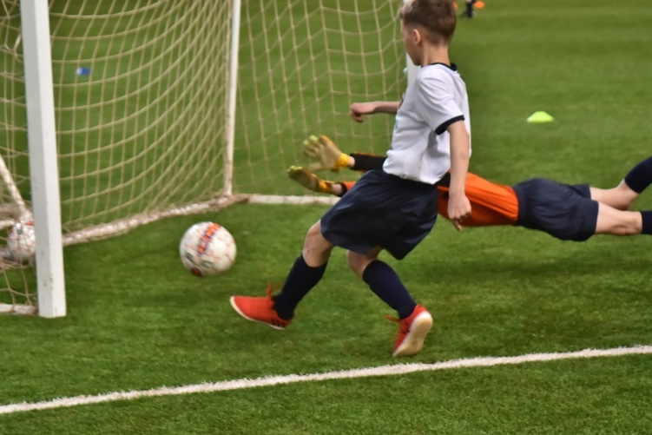
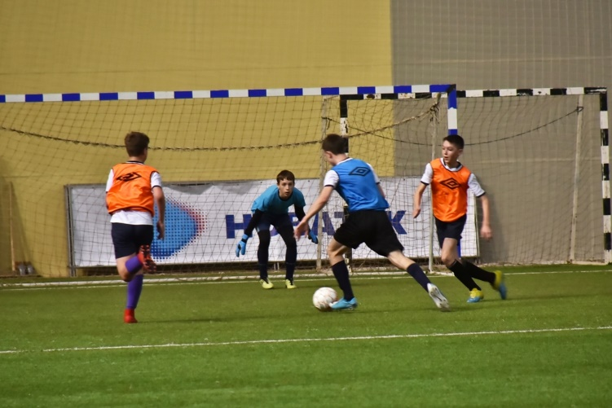
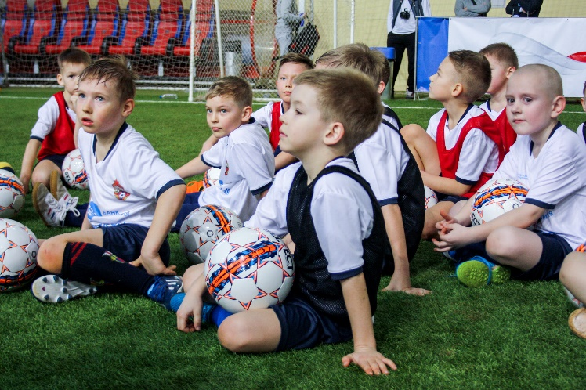
Еще одна инициатива СУЭК – проведение рождественского чемпионата по мини-футболу в
г. Красноярске, он проходит в футбол-арене «Енисей», одном из лучших спортивных комплексов не только в Сибирском федеральном округе, но и во всей стране.

Slide 7
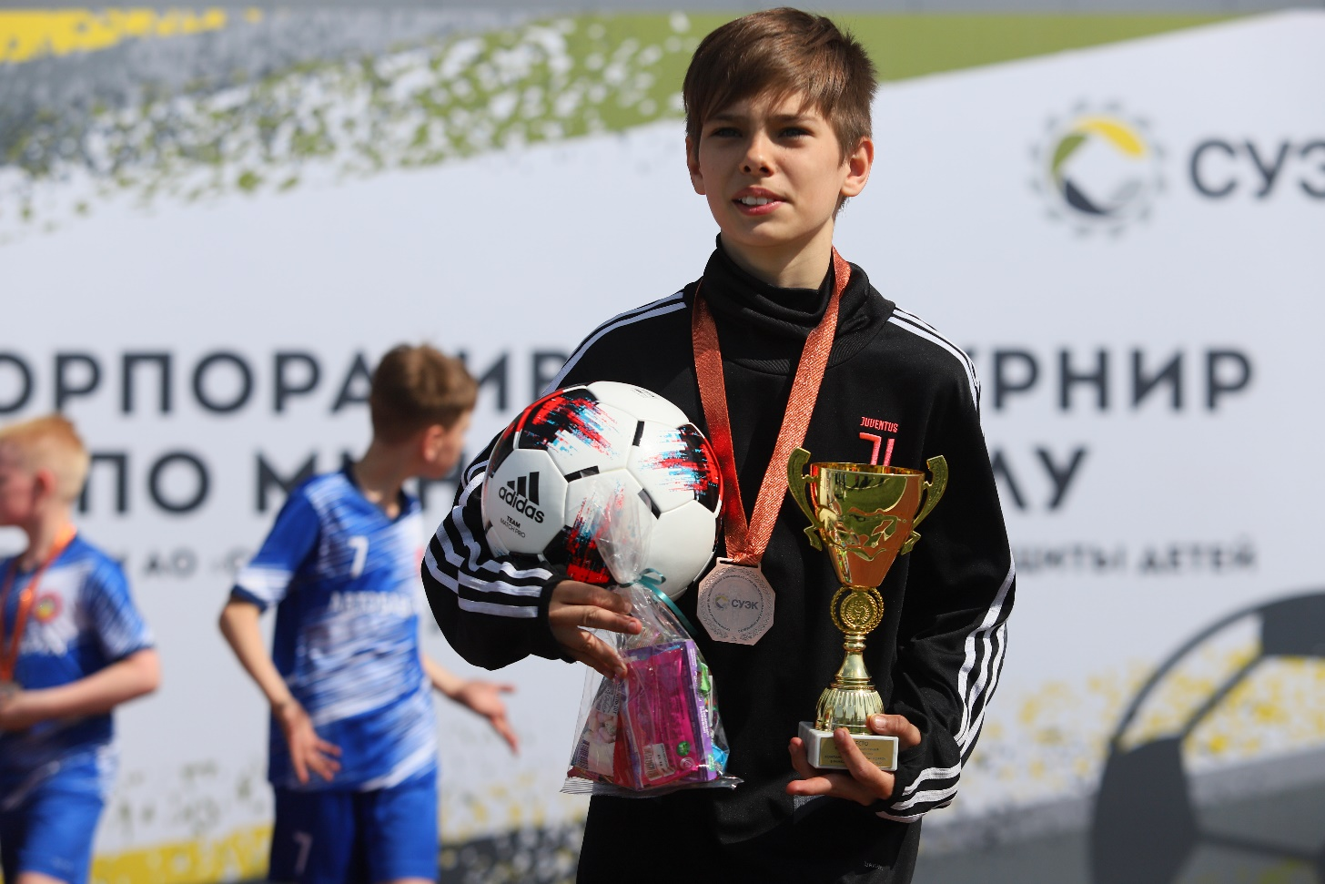
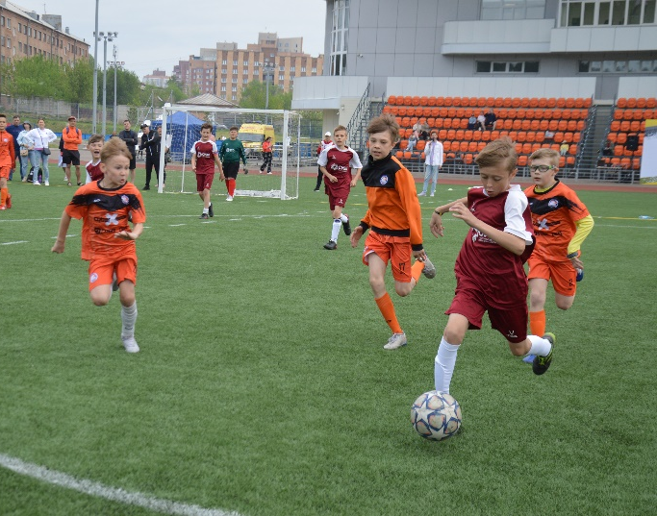
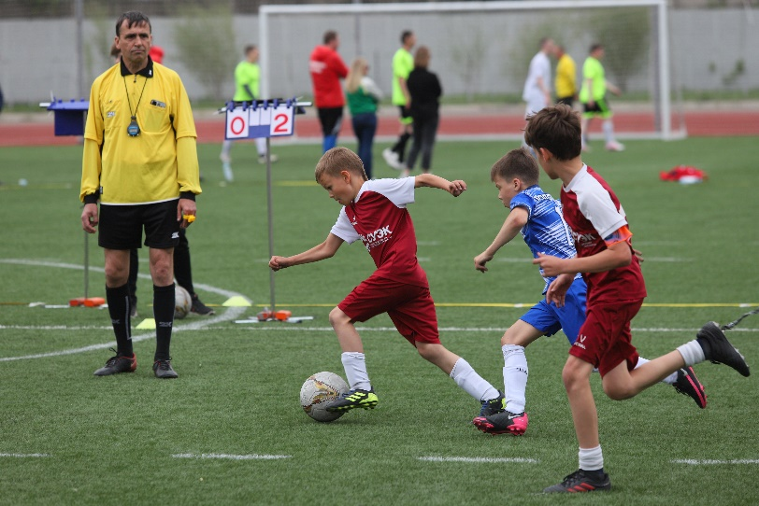
В 2022 году в г. Красноярске впервые прошел турнир, где на соседних полях играли взрослые – сотрудники предприятий АО «СУЭК-Красноярск», и детские команды. Такое мероприятие решено проводить ежегодно накануне Международного дня защиты детей.

Slide 8
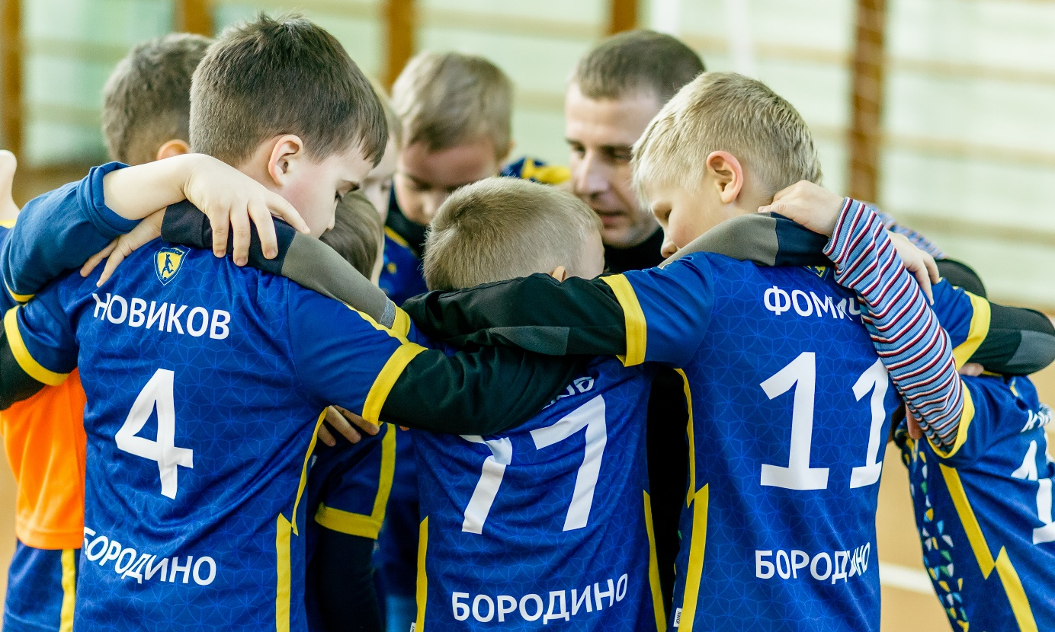
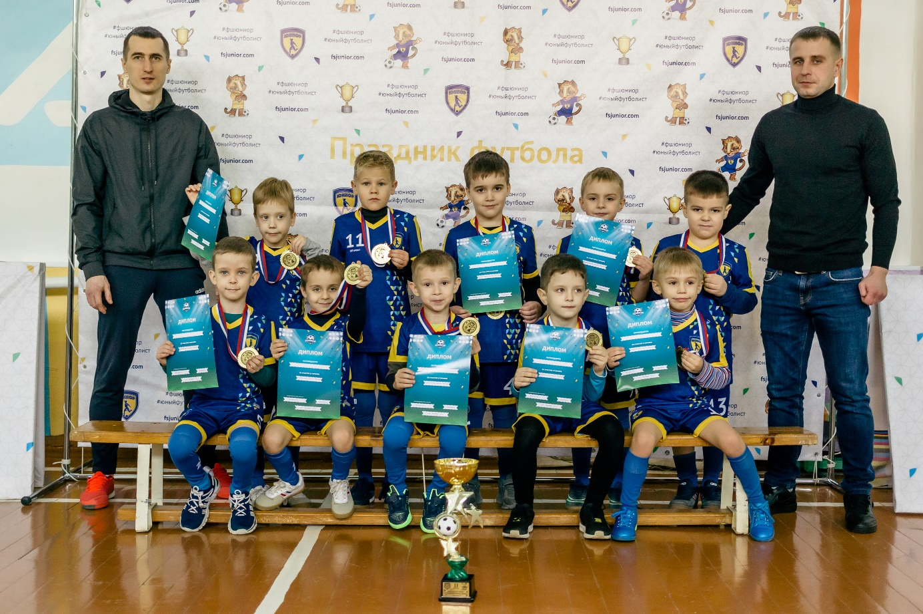
САМЫЕ ЗНАЧИМЫЕ УСПЕХИ ДЕТСКИХ КОМАНД «ШАХТЕР-СУЭК»:
1 МЕСТО / ЗОЛОТАЯ МЕДАЛЬ
Финальные соревнования СФО Общероссийского проекта «Мини-футбол – в школу», г. Новосибирск
Турнир «Межсезонье» футбольной академии «Я Чемпион», г. Красноярск
Краевой турнир к Дню защитника Отечества, г. Бородино
Краевой фестиваль «Звездочки СУЭК», г. Бородино
Отборочный этап соревнований «Звезды Красноярья», г. Бородино
Краевой новогодний турнир, г. Красноярск
Региональный футбольный Чемпионат к Дню шахтера, г. Бородино

Slide 9
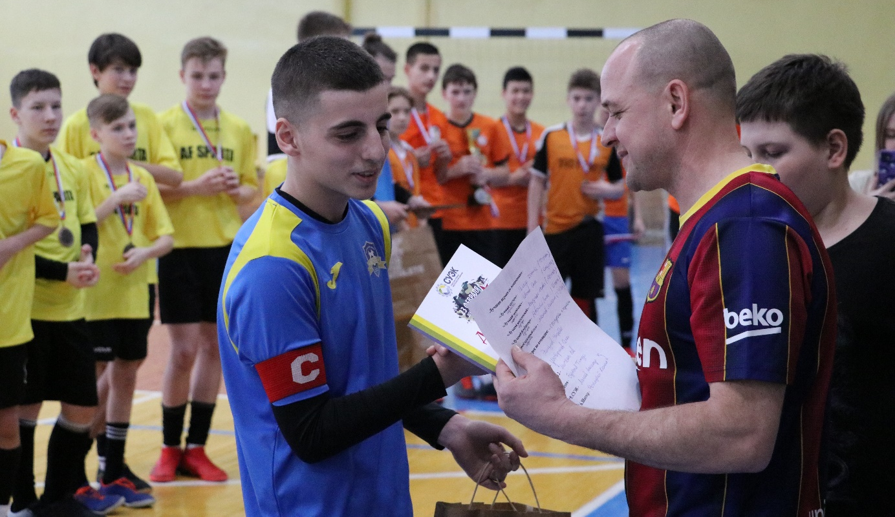
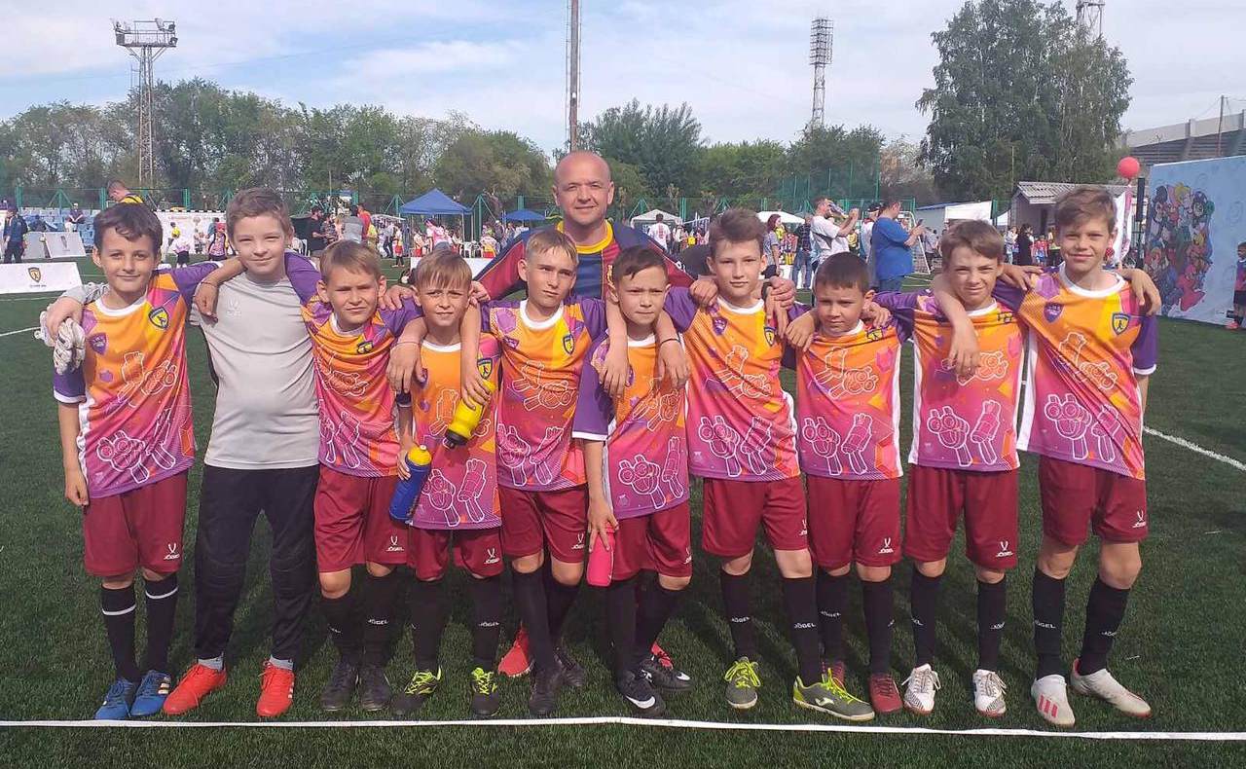
САМЫЕ ЗНАЧИМЫЕ УСПЕХИ ДЕТСКИХ КОМАНД «ШАХТЕР-СУЭК»:
2 МЕСТО / СЕРЕБРЯНАЯ МЕДАЛЬ
III Детский чемпионат АО «СУЭК» по футболу, г. Красноярск
Соревнования «Восточная Лига», г. Зеленогорск
Открытый чемпионат Детской футбольной лиги, г. Зеленогорск
Краевой турнир «Кимберли Кап», г. Красноярск
Краевой турнир «Кубок ФК Тотем», г. Красноярск

Slide 10
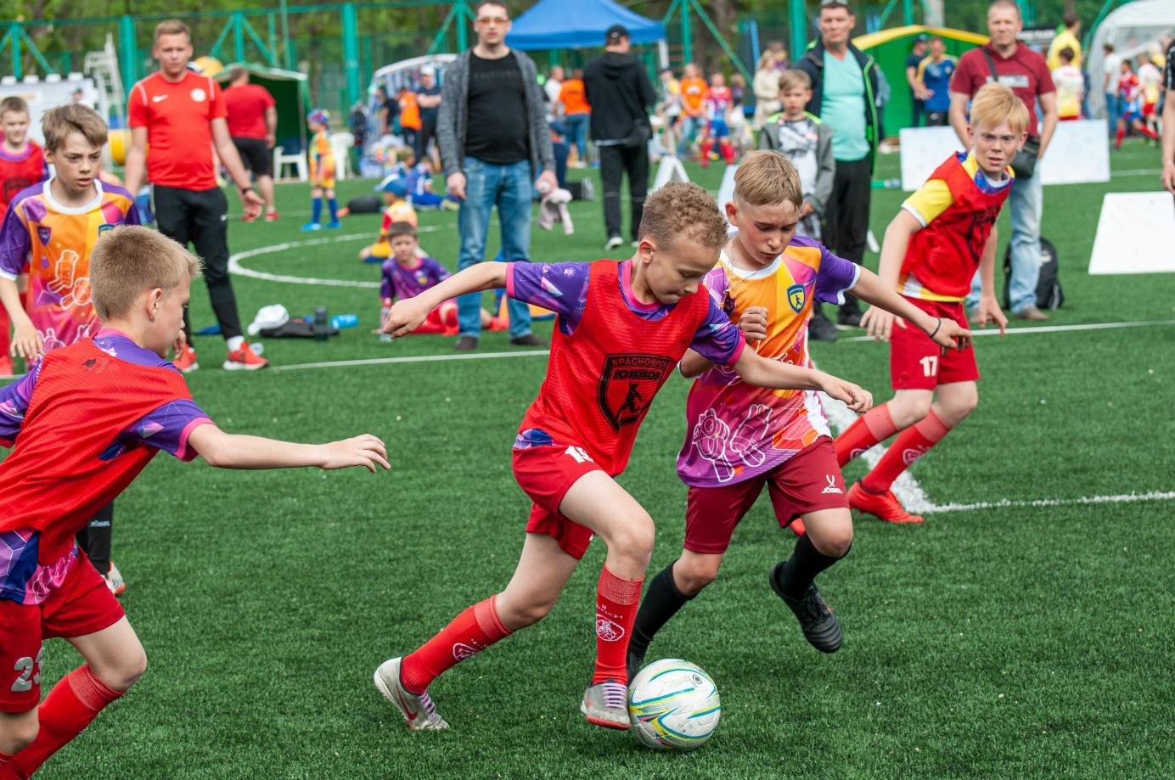
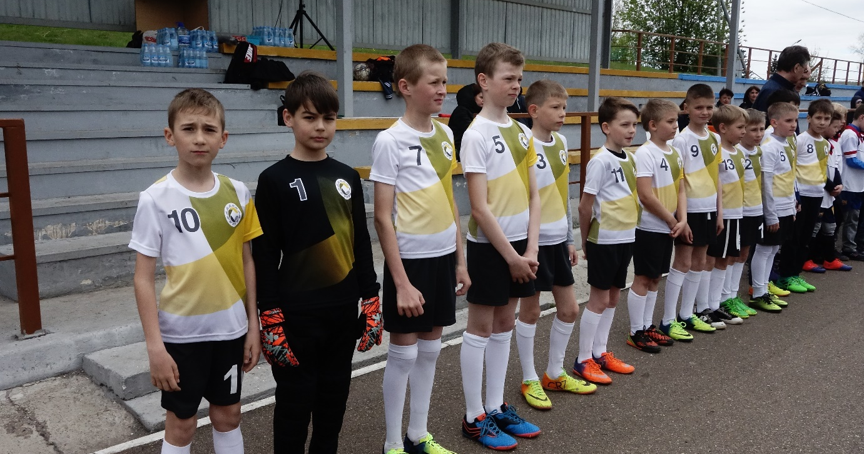
САМЫЕ ЗНАЧИМЫЕ УСПЕХИ ДЕТСКИХ КОМАНД «ШАХТЕР-СУЭК»:
3 МЕСТО / БРОНЗОВАЯ МЕДАЛЬ
Региональный турнир, г. Минусинск
Соревнования «Восточная Лига», г. Бородино

